Slide 1
KISA Fintech X Blockchain Academy
2018. 09. 28
Seung hyun Lee
Computer Science Laboratory
Department of Computer Engineering
Myongji University
Email : abbc020948@gmail.com

Slide 2
Contents
블록체인 개요
1세대 블록체인
2세대 블록체인
프로젝트

Slide 3
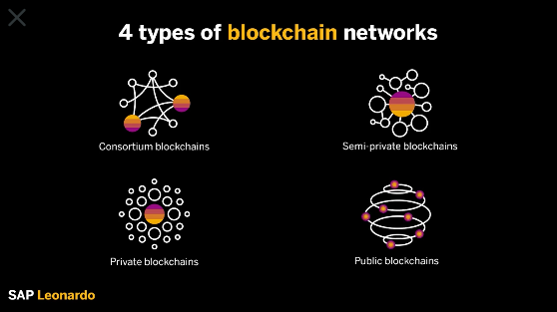
블록체인 개요
Notes:
Consortium Semi-private private public
https://www.iltanet.org/blogs/deborah-dobson/2018/02/13/the-4-types-of-blockchain-networks-explained?ssopc=1

Slide 4
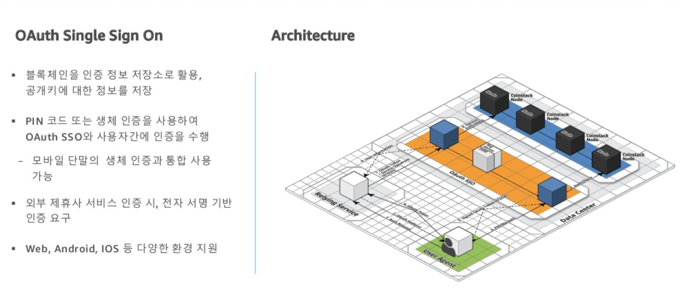
블록체인 개요
Notes:
Consortium Semi-private private public

Slide 5
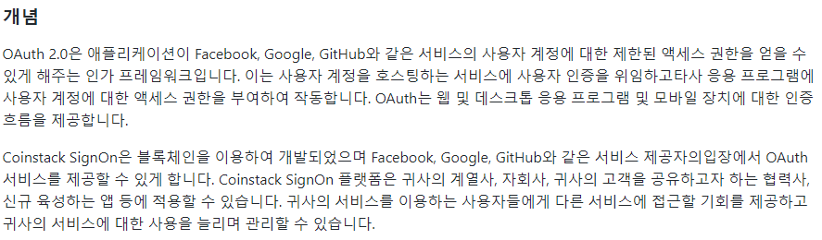
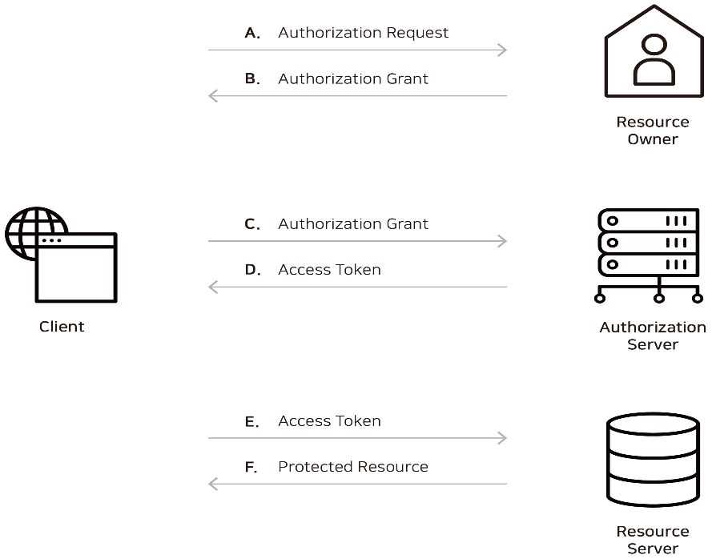
블록체인 개요 cf. OAuth 2.0
Notes:
https://github.com/blockodoc/coinstack-signon/blob/master/overview/oauth_2.0/concept_and_term.md
A. 클라이언트는 리소스 오너에게 제한된 리소스의 접근 허가를 요청합니다.
B. 리소스 오너는 이를 허가합니다.
C. 클라이언트는 인가 서버에 리소스 오너의 허가를 증명합니다.
D. 인가 서버는 클라이언트의 증명에 문제가 없음을 증명하는 액세스 토큰(Access token)을 발행합니다.
E. 액세스 토큰을 리소스 서버에 보내서 리소스를 요청합니다.
F. 리소스 서버는 리소스를 반환합니다.

Slide 6
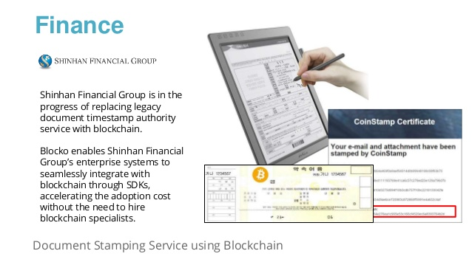
블록체인 개요
Notes:
Consortium Semi-private private public

Slide 7
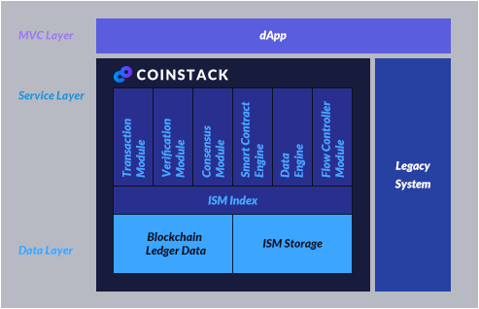
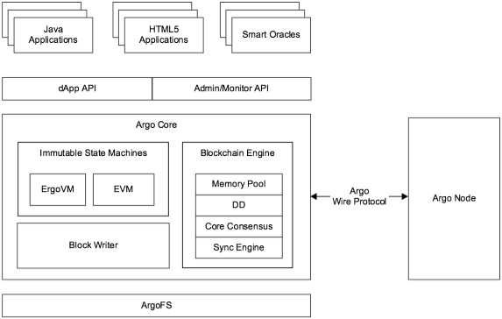
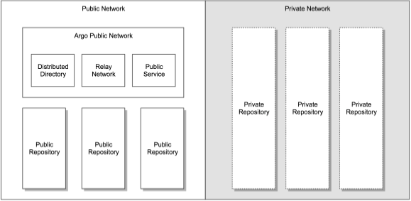
블록체인 개요
Notes:
https://medium.com/@galaxy.cryptoo/%EB%B2%88%EC%97%AD-%ED%94%84%EB%9D%BC%EC%9D%B4%EB%B9%97-%EB%B8%94%EB%A1%9D%EC%B2%B4%EC%9D%B8%EA%B3%BC-%ED%8D%BC%EB%B8%94%EB%A6%AD-%EB%B8%94%EB%A1%9D%EC%B2%B4%EC%9D%B8%EC%9D%84-%EC%9C%B5%ED%95%A9%ED%95%9C-%EA%B8%B0%EC%97%85-enterprise-%EC%9D%84-%EC%9C%84%ED%95%9C-%EB%B8%94%EB%A1%9D%EC%B2%B4%EC%9D%B8-%EC%95%84%EB%A5%B4%EA%B3%A0-argo-%EB%84%A4%ED%8A%B8%EC%9B%8C%ED%81%AC-b775de5d5a74

Slide 8
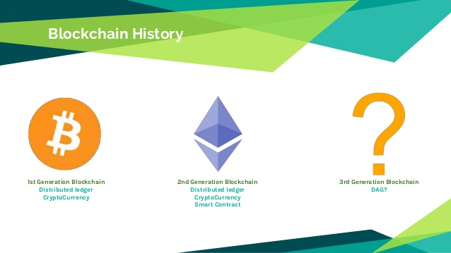
블록체인 개요

Slide 9
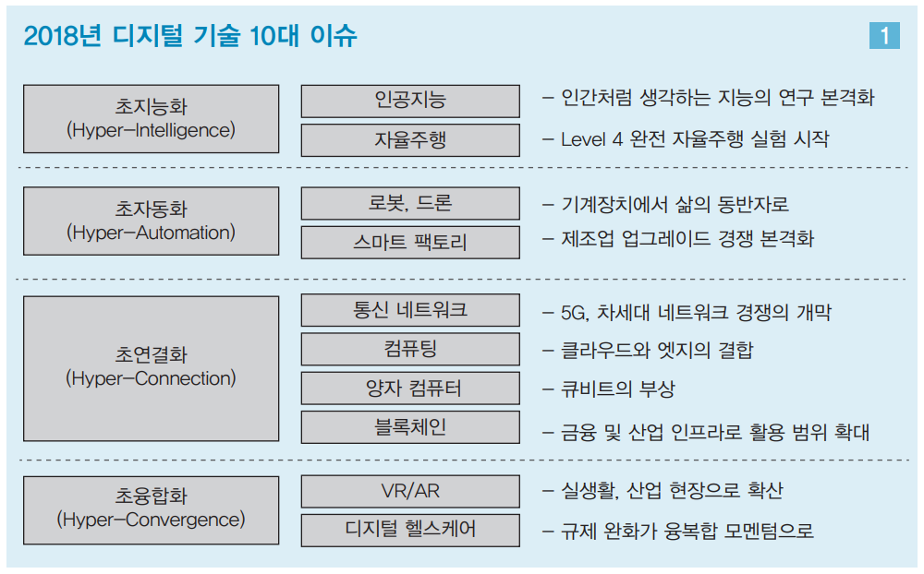
블록체인 개요
Notes:
LG 경제연구원 2018년 디지털 기술 10대 이슈 Hyper-Connection 가치의전달??cf. VR/AR : 경험의 전달

Slide 10
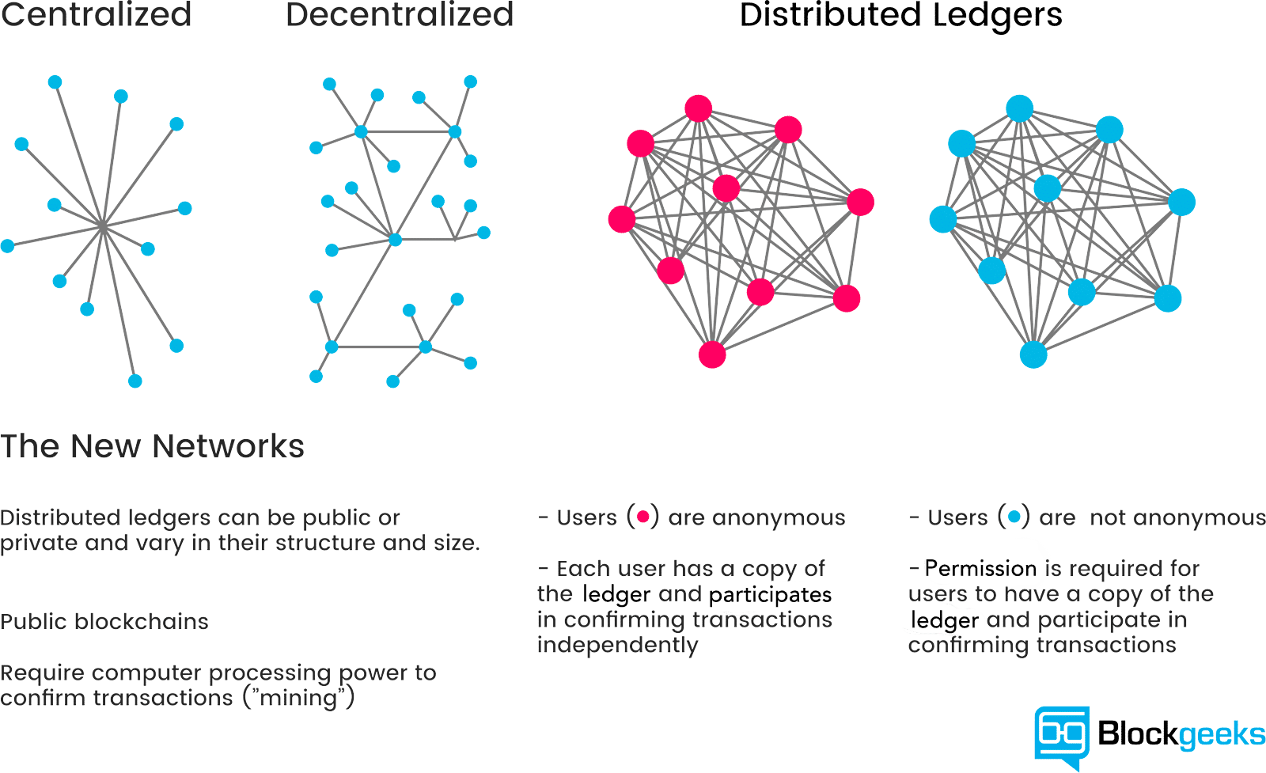
블록체인 개요

Slide 11
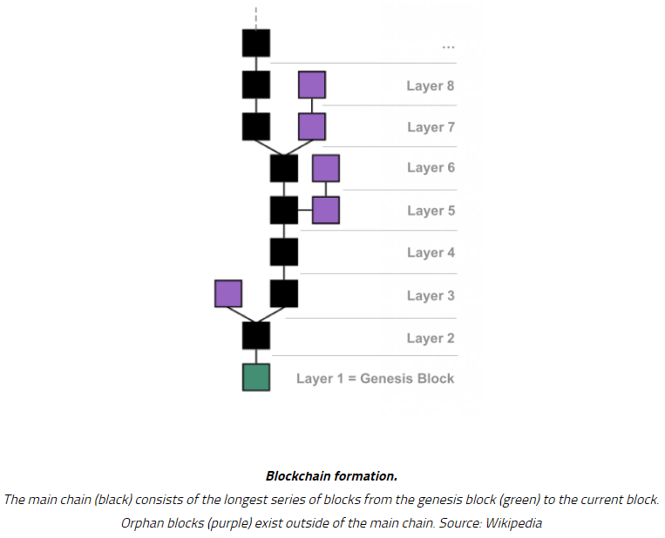
블록체인 개요

Slide 12
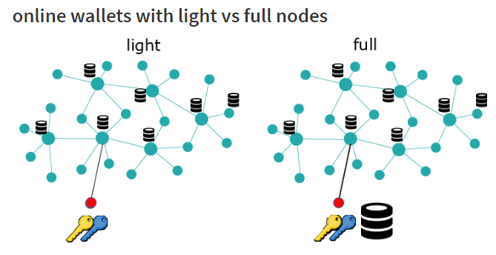
블록체인 개요

Slide 13
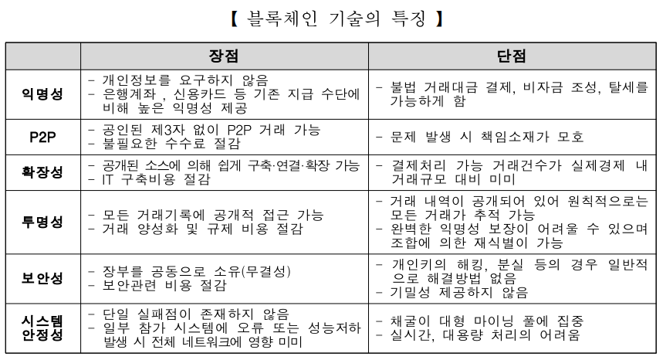
블록체인 개요
Notes:
http://snowdeer.github.io/blockchain/2017/07/04/blockchain-and-p2p/
블록체인 기술의 이해와 개발 현황 및 시사점

Slide 14
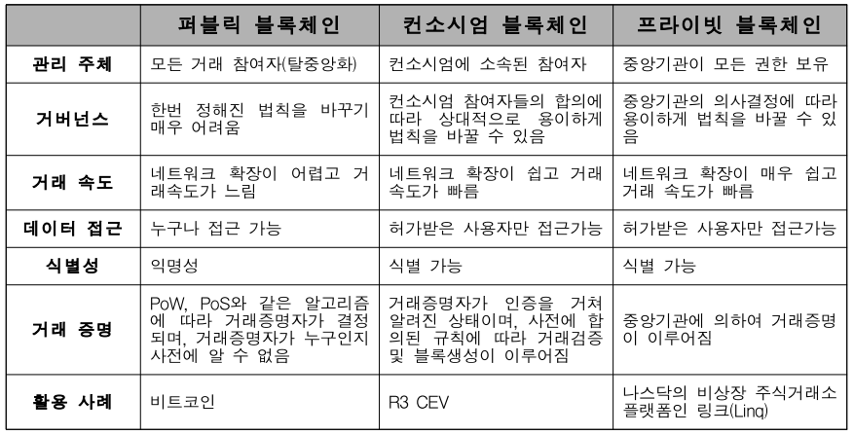
블록체인 개요
Notes:
https://m.blog.naver.com/address83/220589189568
블록체인 기술의 이해와 개발 현황 및 시사점

Slide 15
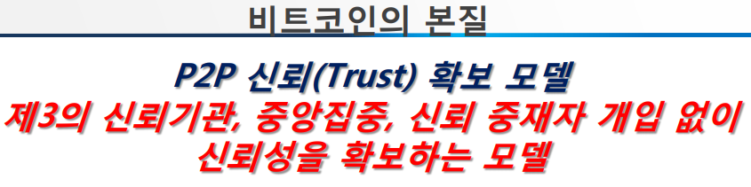
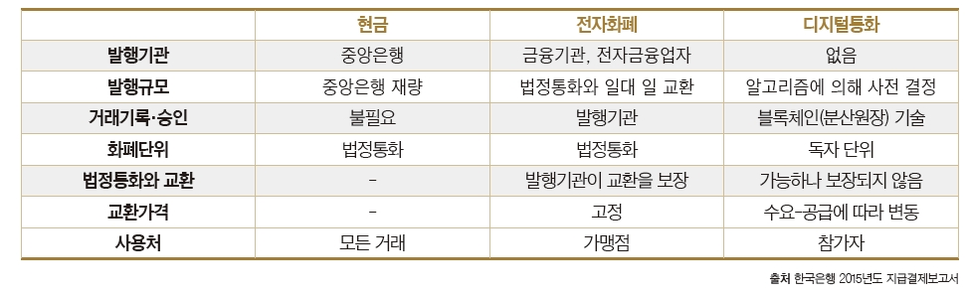
블록체인 개요
Notes:
블록체인 본질??동국대 박성준 소장

Slide 16
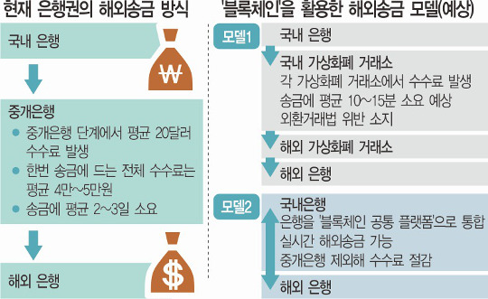
블록체인 개요
Notes:
블록체인 본질??동국대 박성준 소장

Slide 17
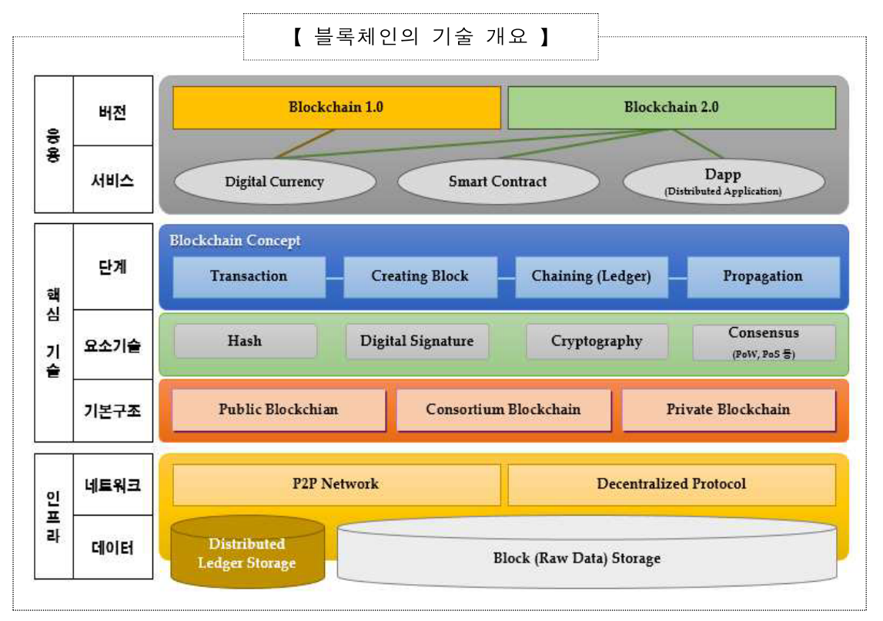
블록체인 개요
Notes:
블록체인 기술의 이해와 개발 현황 및 시사점

Slide 18
Block
Transaction(거래)의 묶음단위
Header, transaction, 기타정보 로 구성
BTC의 1 block은 대략 0.98MB (평균 1800개 transaction 포함)
ID: block hash
header
transaction
기타정보
block

Slide 19
Block header
Version
이전 block의 hash값
Merkle hash값: transaction merkle tree의 루트 hash값
Time: block 생성시간
Bits: 난이도 조절용
Nonce: 조건을 만족할 때까지 0부터 증가하는 숫자
* Block hash= header만 hash
version
이전 block의 hash값
Merkle hash값
X023dfsasdkff..
Time
bits
nonce
Block header SHA256 block hash(32bits)

Slide 20
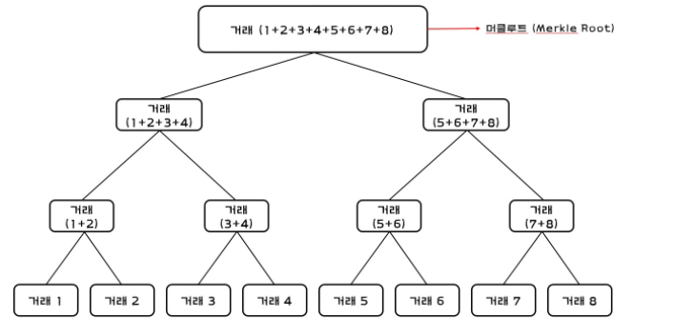
* Merkle Tree
Transaction들을 2개씩 묶어서 SHA256 hash하고 다시 반복

Slide 21
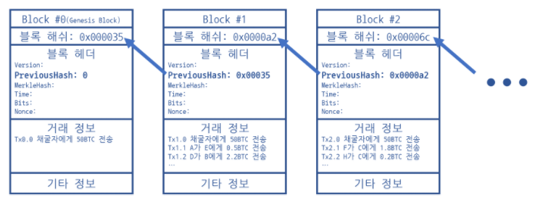
Block Chain
Block들이 연결된 리스트
이전 block의 hash값으로 연결
첫 block을 genesis block이라 한다

Slide 22
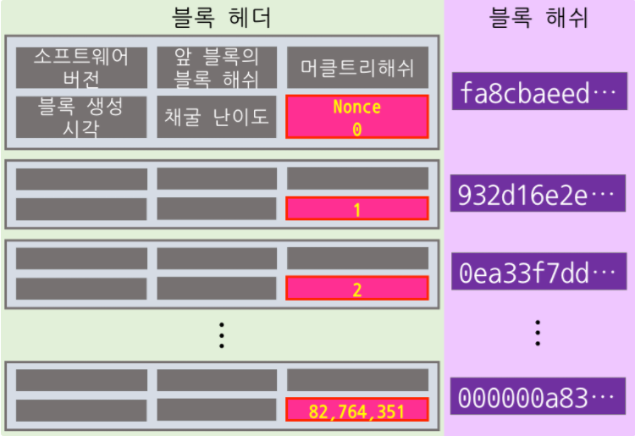
Proof of Work (mining)
Block hash값이 특정숫자보다 작아지는 nonce 값을 구해서 block header를 완성하고 block hash값을 계산하는 과정
Nonce값 이외의 5개는 고정되어있으므로, nonce를 0부터 증가하면서 찾는다
Ex) 특정값=000000a84라면, nonce=82,764,351

Slide 23
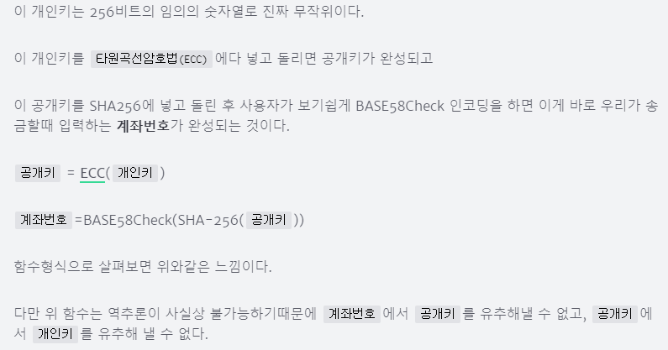
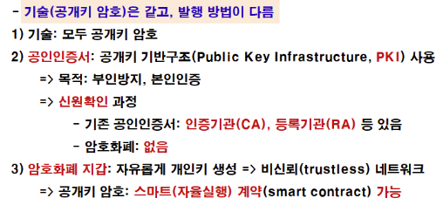
지갑 vs 공인인증서
지갑을 만들면 수많은 개인키가 저장되어 있다

Slide 24
암호학 개요
기밀성
블록체인은 기밀성을 제공하지 않지만 암호화 알고리즘을 돌려서 넣으면 된다
정보보호 기술 분류
시스템 네트워크 암호기술

Slide 25
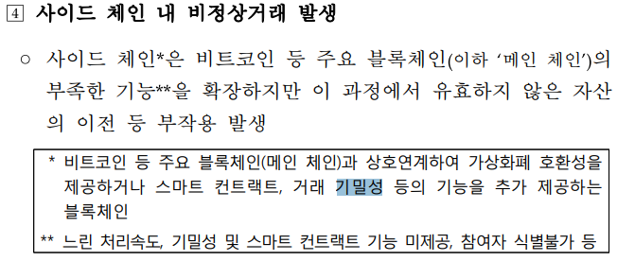
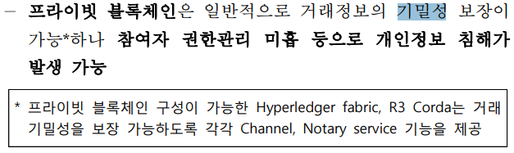
암호학 개요
Notes:
금융보안원

Slide 26
암호학 개요
기밀성
블록체인은 기밀성을 제공하지 않지만 암호화 알고리즘을 돌려서 넣으면 된다
정보보호 기술 분류
시스템 네트워크 암호기술

Slide 27
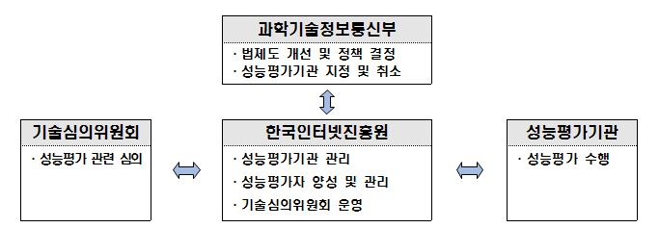
암호학 개요
정보보호 제품의 라이프사이클
*비도 : 비밀번호 관리
정보보호 제품 평가
평가기관, 정책/인증기관, 사용자

Slide 28
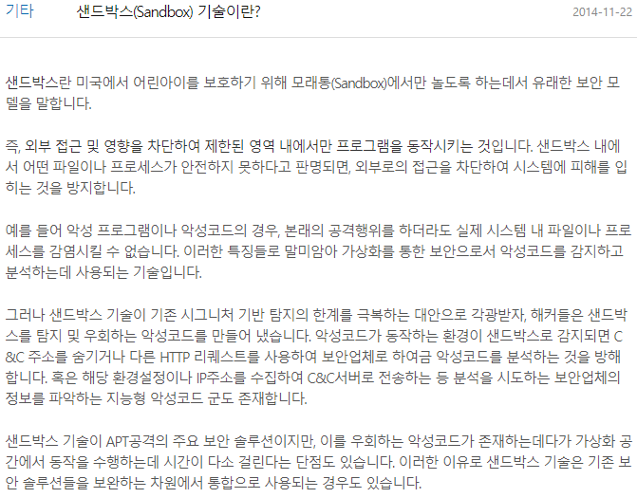
암호학 개요

Slide 29
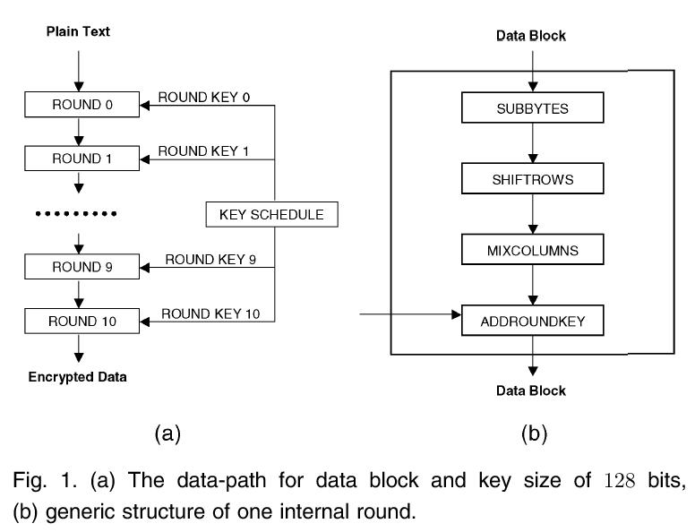
암호학 개요
Exhaustive search or brute force attack
Round key
Notes:
http://www.ecs.umass.edu/ece/koren/FaultTolerantSystems/simulator/AES/help.htm

Slide 30

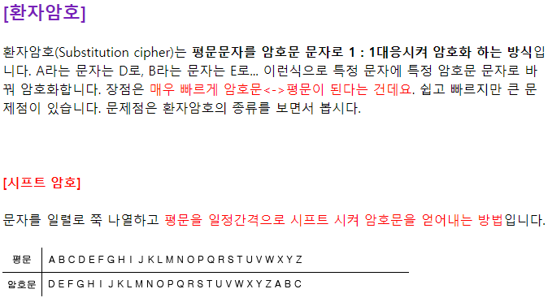
암호학 개요
암호 기법 분류 : 전치암호, 환자암호, 블록 암호, 스트림 암호, 링크, 종단간 암호, 하드웨어 암호, 소프트웨어 암호
전치 암호 : 스키탈리
Notes:
http://markspeople.tistory.com/103

Slide 31
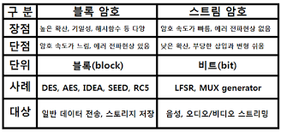
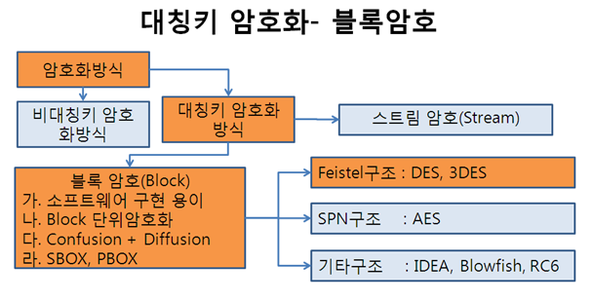
암호학 개요
Notes:
http://www.ecs.umass.edu/ece/koren/FaultTolerantSystems/simulator/AES/help.htm

Slide 32
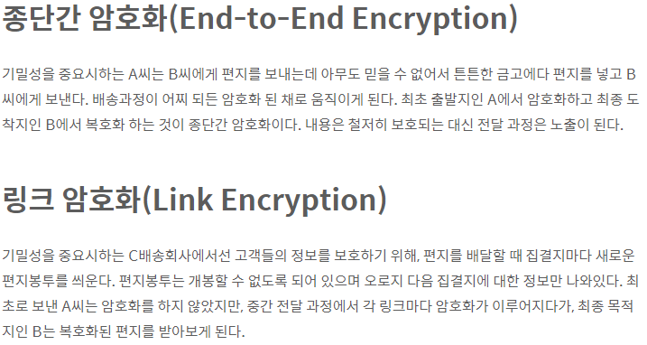
암호학 개요
Notes:
http://www.ecs.umass.edu/ece/koren/FaultTolerantSystems/simulator/AES/help.htm

Slide 33
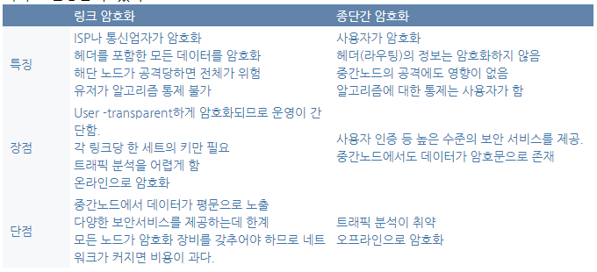
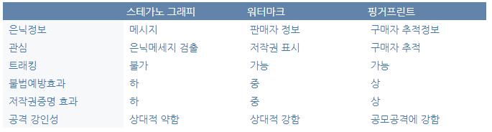
암호학 개요
Notes:
https://m.blog.naver.com/PostView.nhn?blogId=ln8520nl&logNo=220644304326&proxyReferer=https%3A%2F%2Fwww.google.co.kr%2F

Slide 34
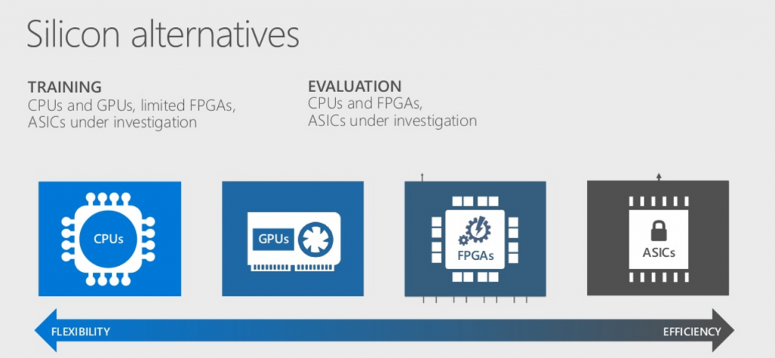
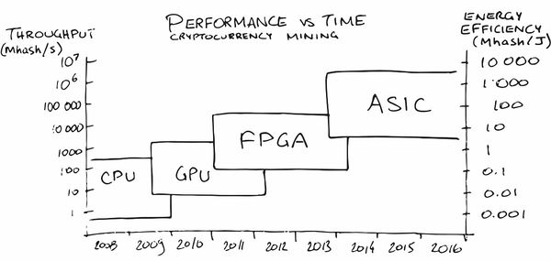
암호학 개요
Notes:
https://en.bitcoinwiki.org/wiki/Why_a_GPU_mines_faster_than_a_CPU

Slide 35
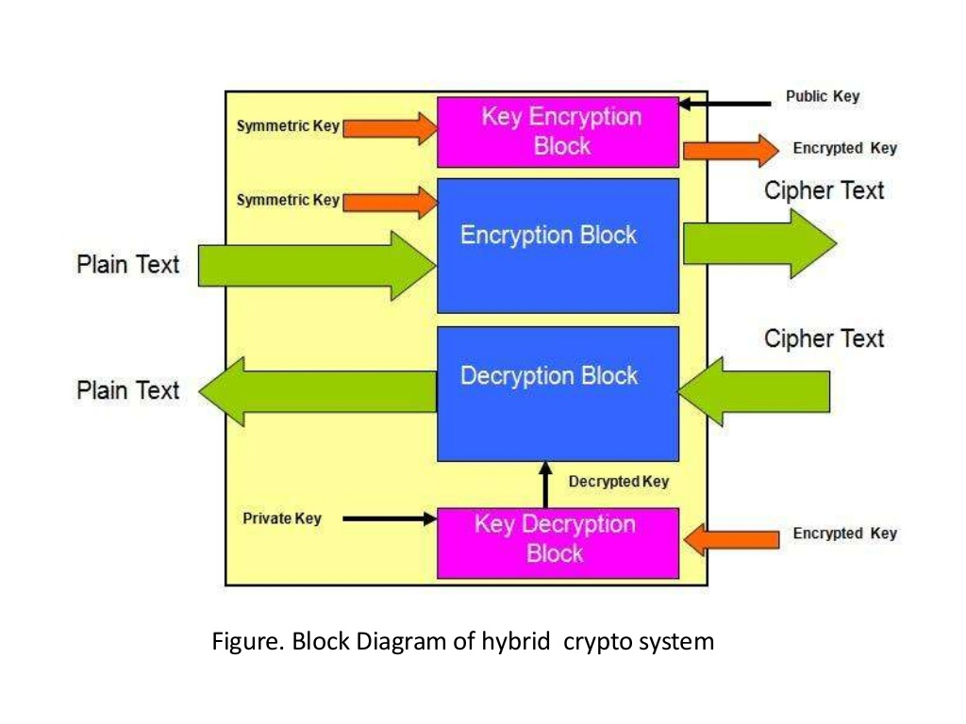
암호학 개요
하이브리드 암호 시스템 / 의사 난수 생성기 : 1세대 비밀키 생성시
Notes:
https://en.bitcoinwiki.org/wiki/Why_a_GPU_mines_faster_than_a_CPU

Slide 36
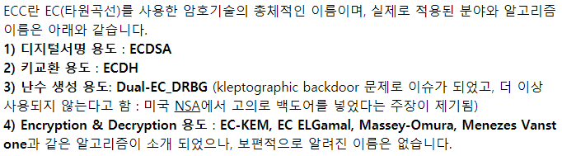
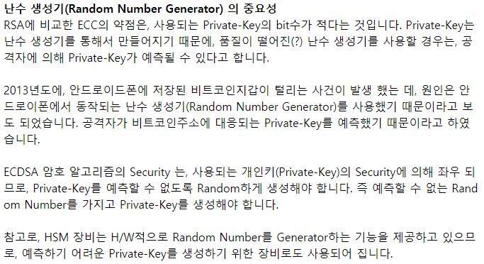
암호학 개요
Notes:
https://en.bitcoinwiki.org/wiki/Why_a_GPU_mines_faster_than_a_CPU

Slide 37
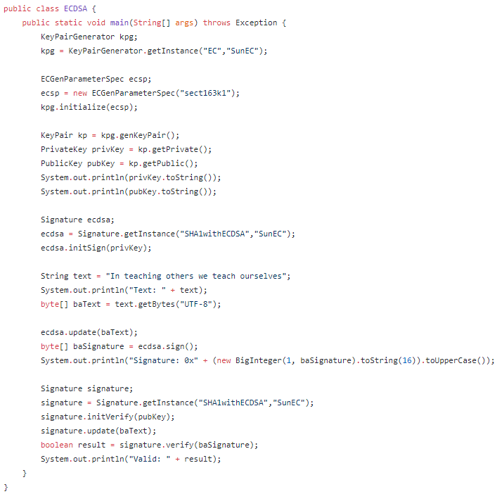
암호학 개요
Notes:
https://gist.github.com/jejuro/efef79db5e0824160b2a2dcd628a31ff

Slide 38
네트워크 개요
Hybrid P2P
http
wireshark
ftp
Notes:
https://www.swirlds.com/downloads/SWIRLDS-TR-2016-02.pdf

Slide 39
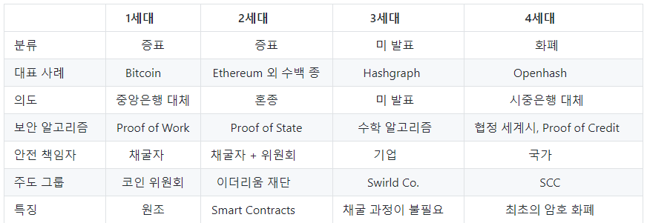
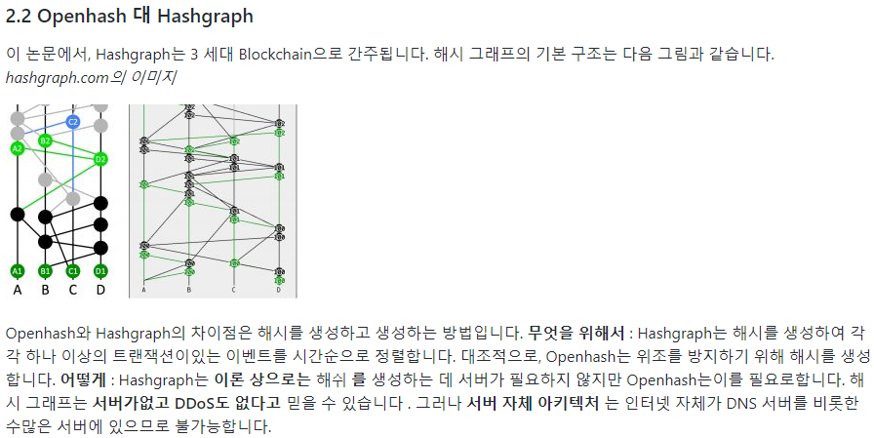
블록체인 개요
Notes:
https://gist.github.com/jejuro/efef79db5e0824160b2a2dcd628a31ff

Slide 40
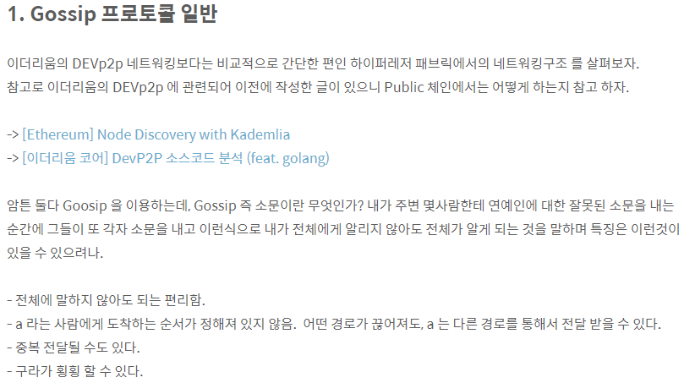
블록체인 개요
Notes:
http://hamait.tistory.com/988
아직 더 공부가 필요함

Slide 41
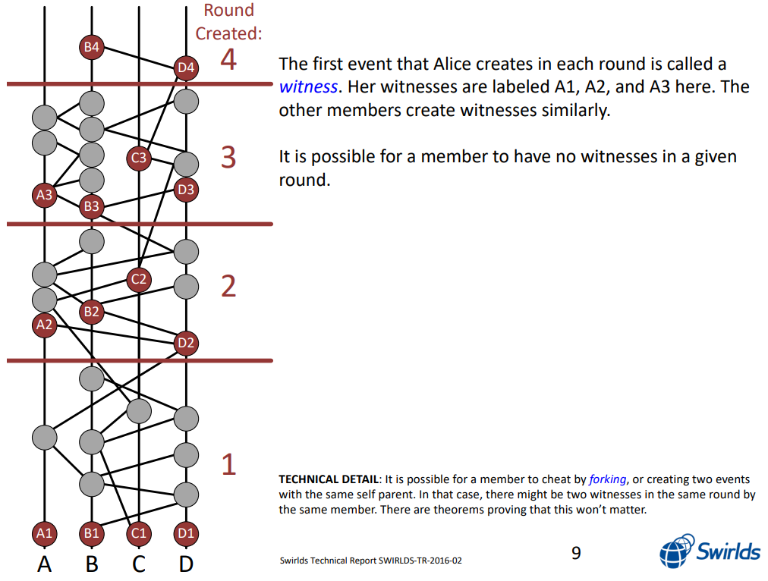
블록체인 개요
Notes:
http://hamait.tistory.com/988
아직 더 공부가 필요함

Slide 42
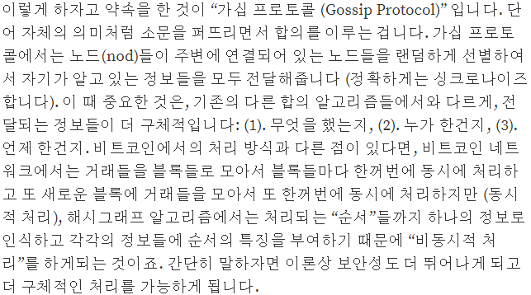
블록체인 개요
Notes:
http://hamait.tistory.com/988
아직 더 공부가 필요함

Slide 43
블록체인 개요
Application layer를 거치지 않고 P2P로 구현
transport 단에서 끝내고 Socket으로 구현한다
그 위에 단은 dApp으로 한다
javac -encoding UTF-8(EUC-KR) FtpClient.java
Socket Application : 1~65535, 3000 번 이상을 써라
Hybrid, Pure P2P
https://www.blocko.io/developers.html
CoinStack SDK
Notes:
https://www.swirlds.com/downloads/SWIRLDS-TR-2016-02.pdf

Slide 44
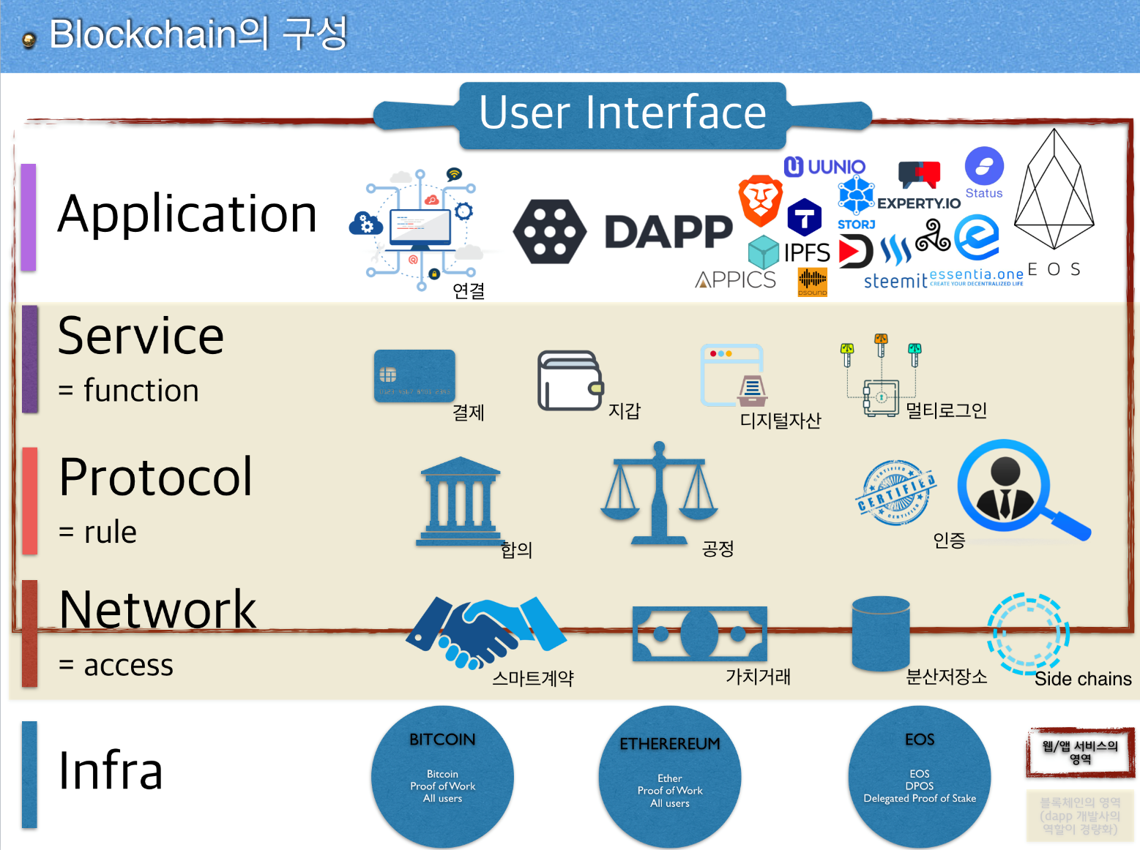
블록체인 개요
Notes:
https://steemit.com/kr/@oojoo/layer

Slide 45
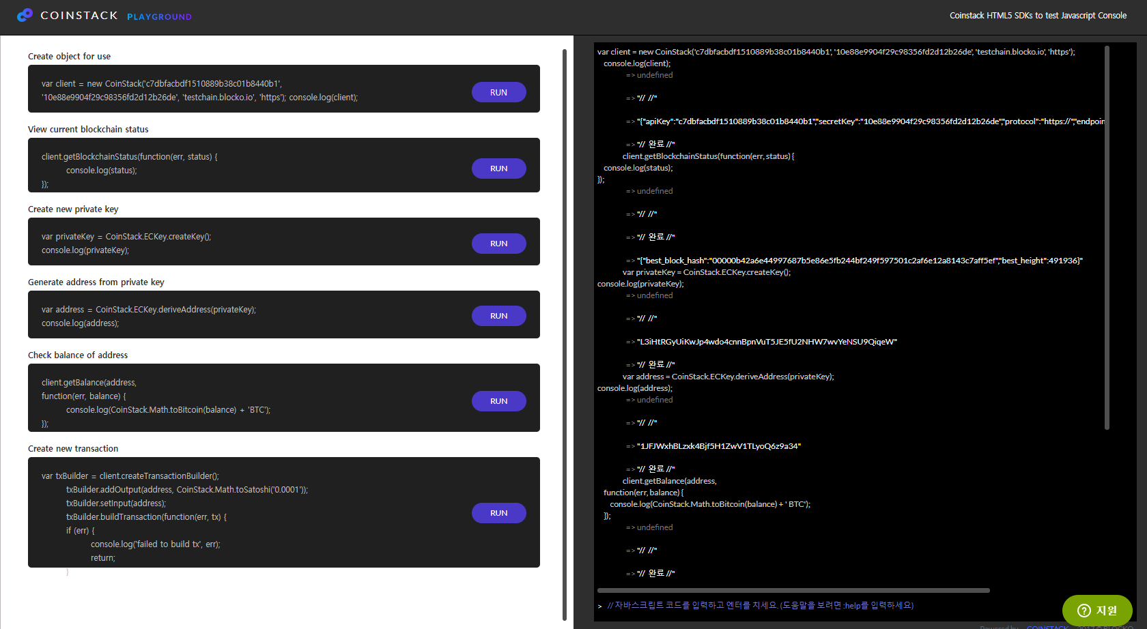
블록체인 개요
Notes:
https://www.blocko.io/console.html

Slide 46
블록체인 개요
API reference
Blockchain status, Block, Address, Transaction, Stamp
지갑 주소 생성 순서
Private key -> public key -> wallet Address
개인키 생성
1 ~ 2^256 사이 임의 숫자 선택
base58check encoding
Address Balance
현재 특정 비트코인 주소에서 다른 주소로 송금 가능한
잔액을 사토시 단위로 나타내는 객체
주소는 비트코인을 담고 있거나 OP_RETURN data를
담고 있다
흩어져 있는 UTXO(unspent output)의 비트코인 수량을
합산하여 보여주는 기능
Address Unspent Outputs : 이중 지불을 막기 위해
QR code Reader
Transaction 생성 및 서명
일반적으로 트랜잭션은 내 주소의 잔여 비트코인을
타 주소로 전송하기 위해 사용
dust threshold
allowDustyOutput(true) → 작은 utxo도 허용
data transaction
sign the transaction using the private key
Multisig
smart contract 와 유사한 개념
prviate key 하나가 아니라 2개 이상 또는
여러 가지 중 몇 개 이상의 방식으로 인증 가능
meteor
Notes:
https://www.blocko.io/console.html

Slide 47
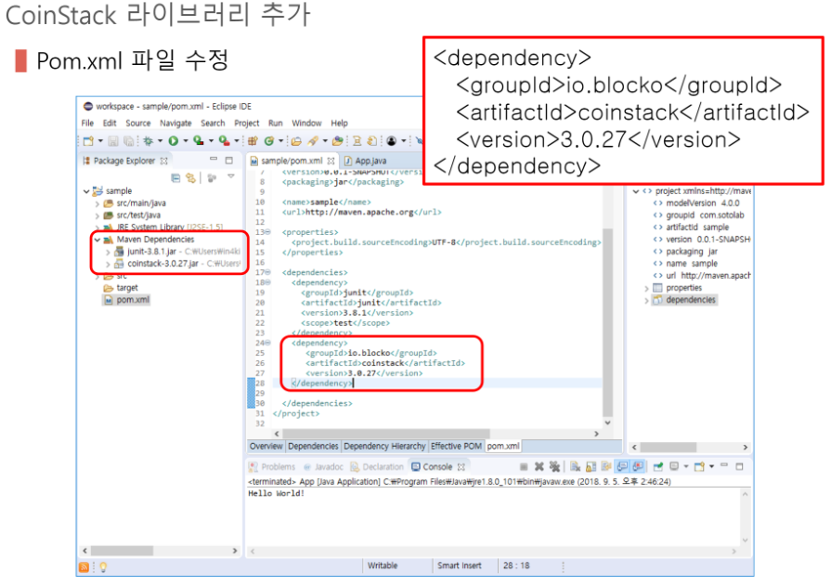
블록체인 개요
Notes:
https://www.blocko.io/console.html

Slide 48
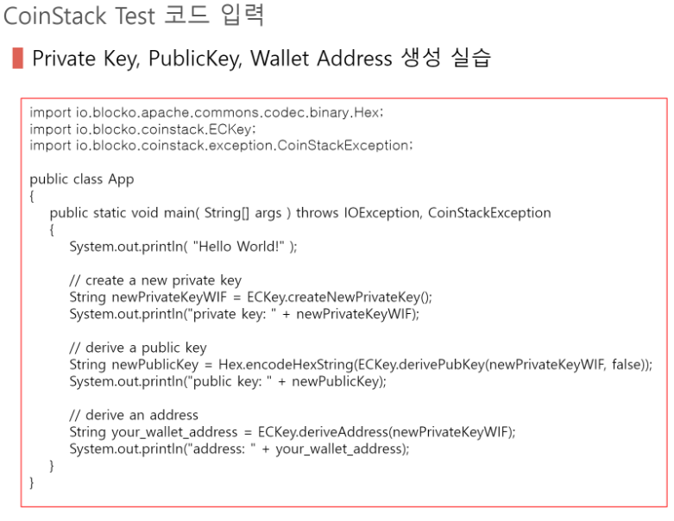
블록체인 개요
Notes:
https://www.blocko.io/console.html

Slide 49

블록체인 개요
Notes:
https://www.blocko.io/console.html

Slide 50

블록체인 개요
Notes:
https://www.blocko.io/console.html

Slide 51

블록체인 개요
Notes:
https://blocko-1.gitbook.io/coinstack-api-reference/

Slide 52

블록체인 개요
Notes:
https://blocko-1.gitbook.io/coinstack-api-reference/

Slide 53
END

